Slide 1
Эти
забавные
животные

Slide 2
Отгадай загадку
Глазищи, усищи, хвостище,
А моется всех чаще.

Slide 3
Бесхвостая кошка с острова Мэн

Slide 4
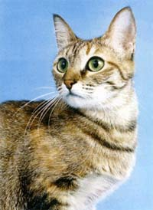
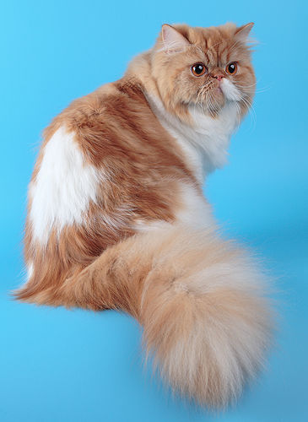
Породы кошек
Короткошерстные
Длинношерстные

Slide 5
Длинношерстная кошка
Турецкая
Корпус длинный, загруженный. Лапы средней длины, изящные, круглые, с кисточками на пальцах. У котов развита плечевая мускулатура. Голова напоминает треугольник. Уши большие, шерсть на ушах длинная. Глаза круглые светло-янтарные.
Персидская
Корпус крепкий, ноги короткие, голова большая, круглая.
Шерсть длинная и шелковистая, хвост (довольно короткий) покрыт особенно длинной шерстью и кажется пушистым.

Slide 6
Короткошерстные кошки
Абиссинская
Голова длинная, заостренная. Уши довольно большие, острые, у основания широкие. Глаза большие, выразительные, светящиеся.
Окрас шерсти красно-коричневый совпадает с цветом кожи.
Европейская
Шерсть короткая, густая. Основной тон рисунка – полоски. Чем ярче полоски и четче тем лучше.

Slide 7
Рекорды кошек
Самая толстая кошка Химми ; Самую толстую кошку, вес которой был точно определен, звали Химми; она принадлежала Томасу Вайзу из Кэрнса, шт. Квинсленд, Австралия. Когда 12 марта 1986 г. кошка подохла в возрасте 10 лет и 4 месяцев, ее вес достигал 21,3 кг.
Самая маленькая кошка Тинкер-Той ; Тинкер-Той, гималайско-персидский кот, принадлежащий Катрине и Скотту Форбс из Тейлорвилла, шт. Иллинойс, США, имеет всего 7 см в высоту и 19 см в длину.
Самая старая кошка vМа ; Самой старой кошкой, возраст которой был точно известен, была полосатая табби Ма; ее усыпили, когда ей было 34 года. Ее хозяйкой была Алиса Сент-Джордж Моор из Дрюстейгнтона, гр. Девон, Великобритания.
Самая плодовитая кошка Дасти ; Полосатая табби по имени Дасти из Бонема, шт. Техас, США, произвела на свет 420 котят. Свой последний помет она принесла 12 июня 1952 г.
Самая старая кошка-мама Китти ; В мае 1987 г. 30-летняя кошка по имени Китти, принадлежавшая Джорджу Джонстону из Крокстона, гр. Стаффордшир, Великобритания, принесла 2 котят.

Slide 8
Фотогалерея

Slide 9
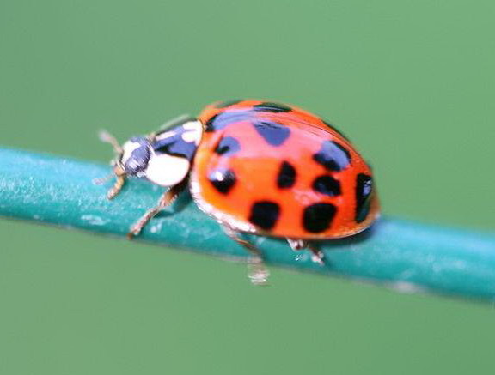
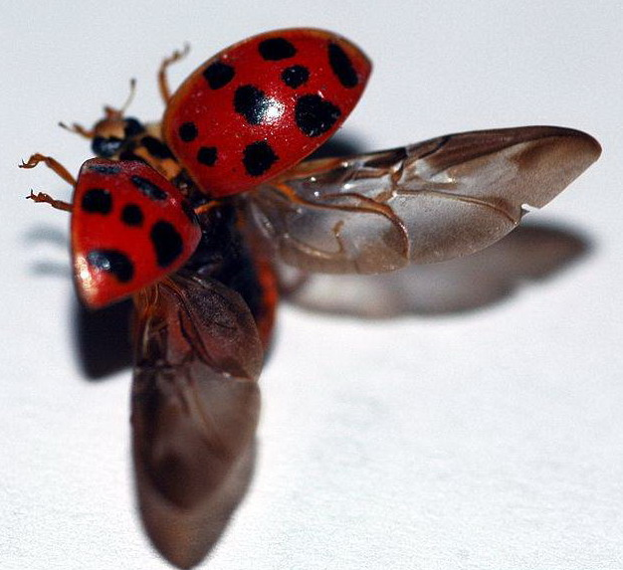

Slide 10
